Slide 1

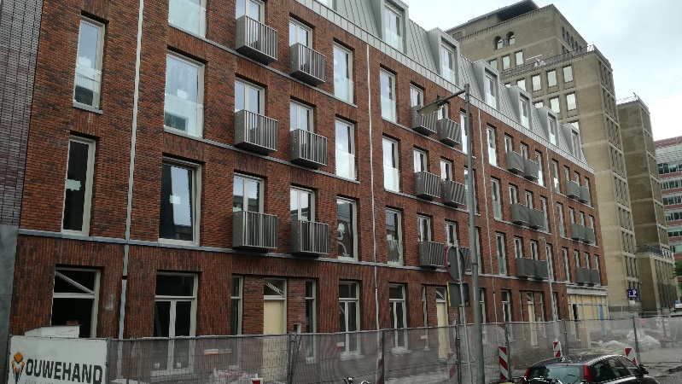

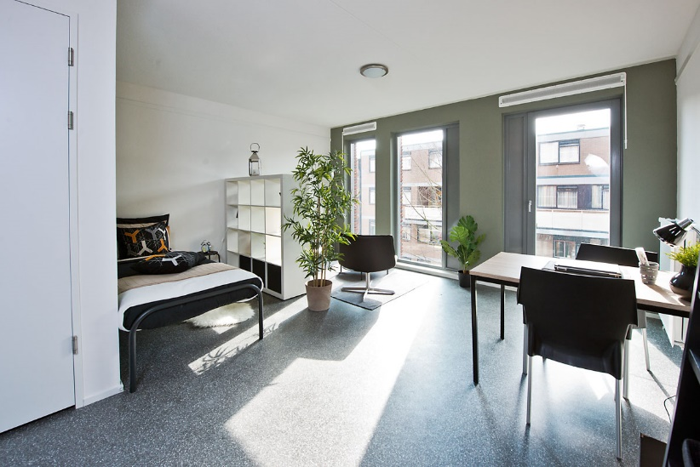
BUURTBRIEF JULI 2017
Nieuwbouw
Amstelcampus Leeuwenhoek
69 zelfstandige
studentenwoningen
Voortgang op de bouwplaats
Casco gereed
Metselwerk gereed
Wind- en waterdicht
Steiger voorgevel verwijderd
Stucwerk 75% gereed
Binnen kozijnen 90% gereed
Start spuitpleister betonplafonds
Start afmonteren van de installaties
Start schilderwerk
Van 18 juli t/m 11 augustus zijn nutsbedrijven in de straat bezig met werkzaamheden
Oplevering oktober 2017
De 4e buurtbrief
Bij deze ontvangt u de 4e buurtbrief voor het project ‘Amstelcampus Leeuwenhoek 69 zelfstandige studentenwoningen’ te Amsterdam.
Middels deze buurtbrief willen wij u verder informeren omtrent onze bouwwerkzaamheden aan de Eerste Boerhaavestraat.
Indien u naar aanleiding van de buurtbrief vragen of opmerkingen heeft, kunt u deze mailen naar amstelcampus@hva.nl of bram.vanhoogdalem@ouwehandbouw.nl
U bent ook van harte welkom in onze keet op het bouwterrein.
Algemeen
Werkzaamheden in de straat
Momenteel zijn Liander, Waternet en Ziggo werkzaamheden aan het uitvoeren in de Eerste Boerhaavestraat.
Dit zijn werkzaamheden waardoor verkeer eventueel gestremd kan worden, indien dit het geval is zullen deze partijen zelf maatregelen treffen om de doorstroom zo goed mogelijk te garanderen. Tevens ligt de verantwoordelijkheid van informeren over eventuele omleidingen etc. bij de uitvoerende partij.
Wij willen u bedanken voor de medewerking van afgelopen weken en voor hetgeen dat nog gaat komen.
Studentenappartementen
Het appartementencomplex met 69 woningen bestaat uit 4 verdiepingen. Op de begane grond bevindt zich de hoofdentree met een lift, een trap en de postbussen. Tevens bevindt zich hier de inpandige fietsenstalling en toegang tot het binnenterrein welke gelegen is aan de achterzijde.
Bij binnenkomst in de appartementen treft u meteen de keuken. Tegenover de keuken bevindt zich de tot aan het plafond betegelde badkamer met inloopdouche, wastafel en toilet. Het door de grote ramen lichte slaap-/woongedeelte heeft de beschikking over een Frans balkon.
Herstel straatbeeld
Eind augustus zullen de bouwhekken verwijderd worden en zal de gemeente Amsterdam het straatwerk gaan herstellen.
Amstelcampus Leeuwenhoek 69 zelfstandige studentenwoningen te Amsterdam ▪ Buurtbrief juli 2017

Slide 2
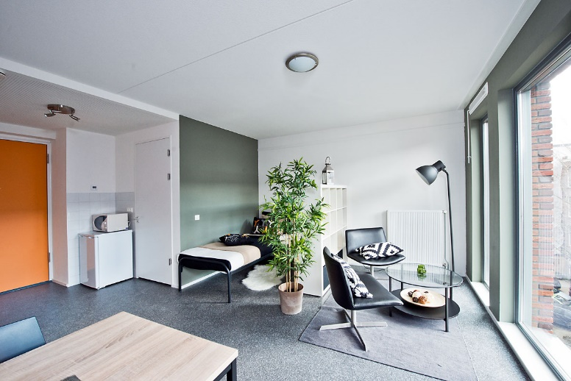

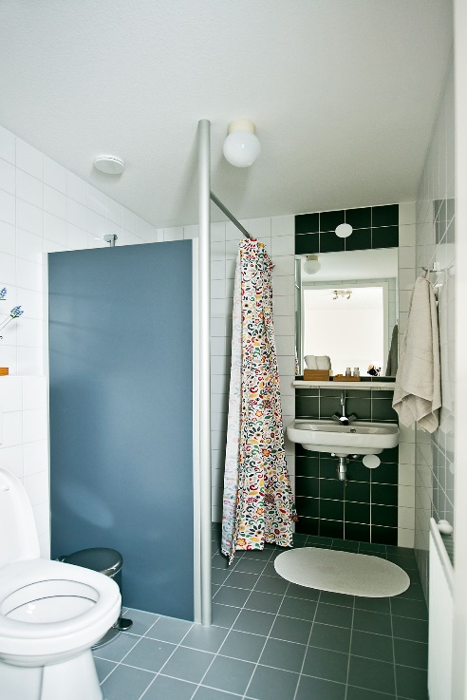
Opleveren
Einde is in zicht
Medio oktober zullen de 69 studentenappartementen gelegen aan de Eerste Boerhaavestraat opgeleverd worden aan Woonstichting de Key.
De appartementen zullen dan direct verhuurd gaan worden aan studenten die net zijn gestart met het nieuwe collegejaar.
Vanaf dan geen bouwkranen en vrachtwagens, maar hoogstens eventuele verhuiswagens en hulptroepen voor het inrichten van de appartementen.
De Woningen zullen op kort termijn door Woonstichting de Key worden aangeboden via www.studentenwoningweb.nl
Werktijden
Onze werktijden zijn van maandag t/m vrijdag van 7:00 - 16:00 uur. Het is tevens toegestaan werkzaamheden te verrichten op de zaterdag, wij zullen dit proberen zoveel mogelijk te beperken. Wij werken door tijdens de bouwvak.
Op de website www.hva.nl/amstelcampus worden updates en nieuwsberichten geplaatst over de werkzaamheden aan de Eerste Boerhaavestraat.
Voor eventuele vragen kunt u mailen naar: amstelcampus@hva.nl of naar
bram.vanhoogdalem@ouwehandbouw.nl
Tenslotte
Wij willen u hartelijk danken voor de medewerking en het begrip gedurende afgelopen bouwperiode.
Wij vertrouwen erop u zo voldoende te hebben geïnformeerd.
Bouwteam nieuwbouwproject ‘Amstelcampus Leeuwenhoek 69 zelfstandige studentenwoningen’
Ouwehand Bouw &
Vastgoedrealisatie
Papland 19
4206 CK Gorinchem
Telefoon:
(0183) 63 13 23
Contactpersoon:
Bram van Hoogdalem
www.ouwehandbouw.nl
Amstelcampus Leeuwenhoek 69 zelfstandige studentenwoningen te Amsterdam ▪ Buurtbrief juli 2017

